Slide 1
技術分析
楊明玉 老師

Slide 2
Excel操作複習
基本操作與 觀念
儲存格 格式
Excel 表格
樞紐 分析表

Slide 3
基本操作與觀念(I)
滑鼠符號意義
選取範圍快速方式
選取值、公式、物件

Slide 4
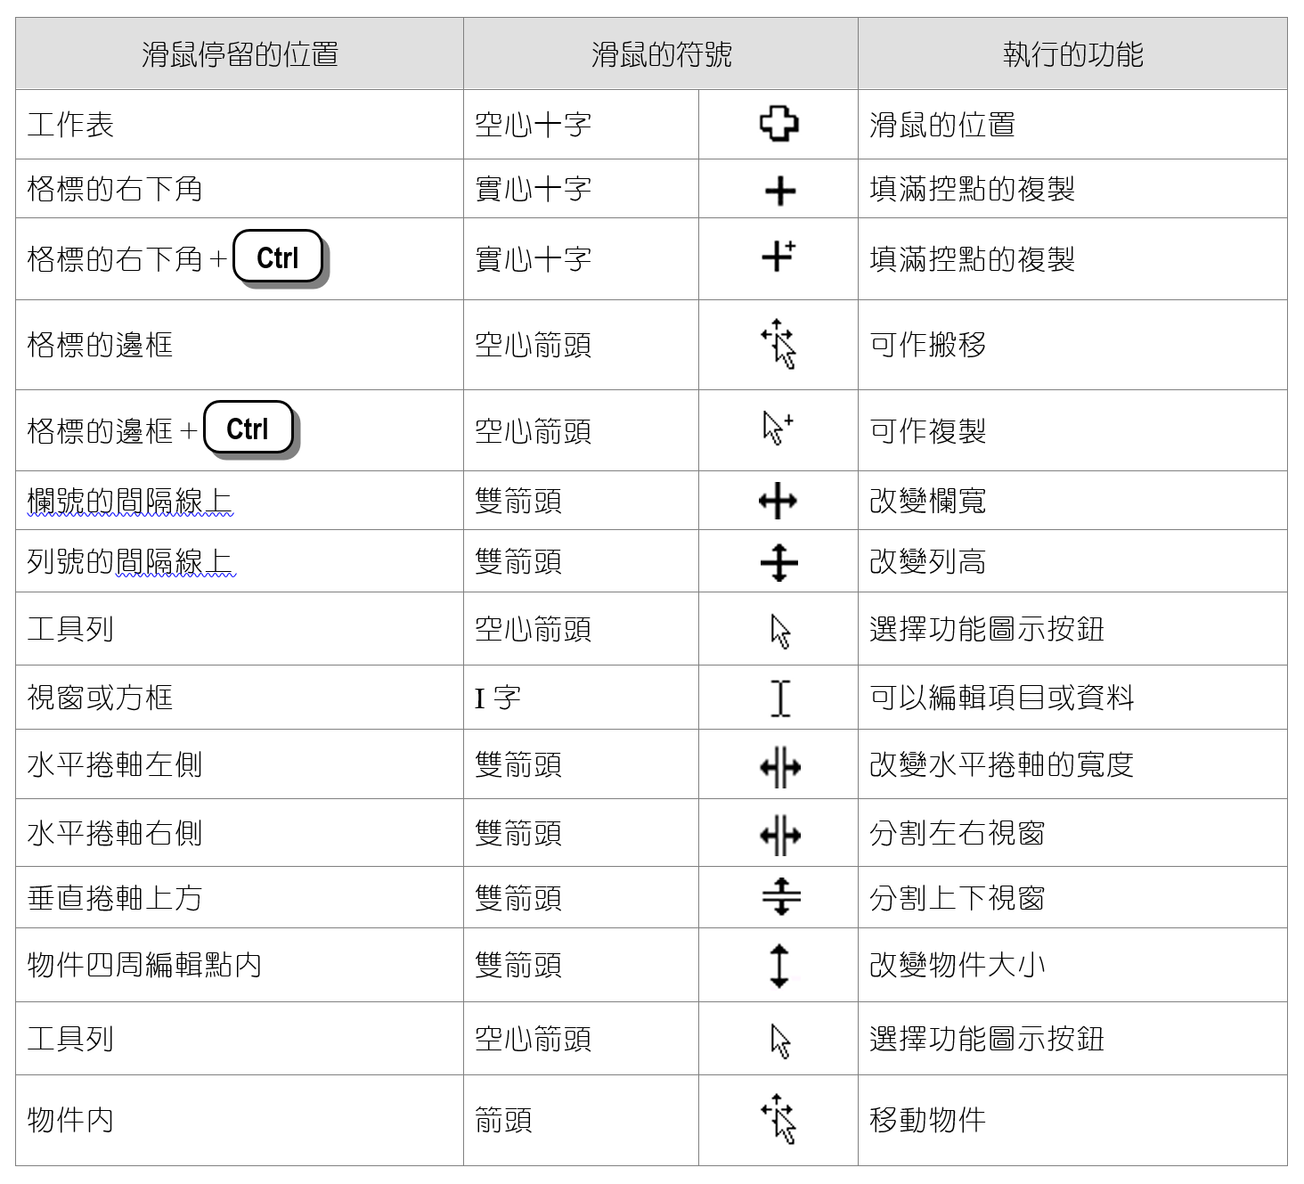
滑鼠符號意義

Slide 5
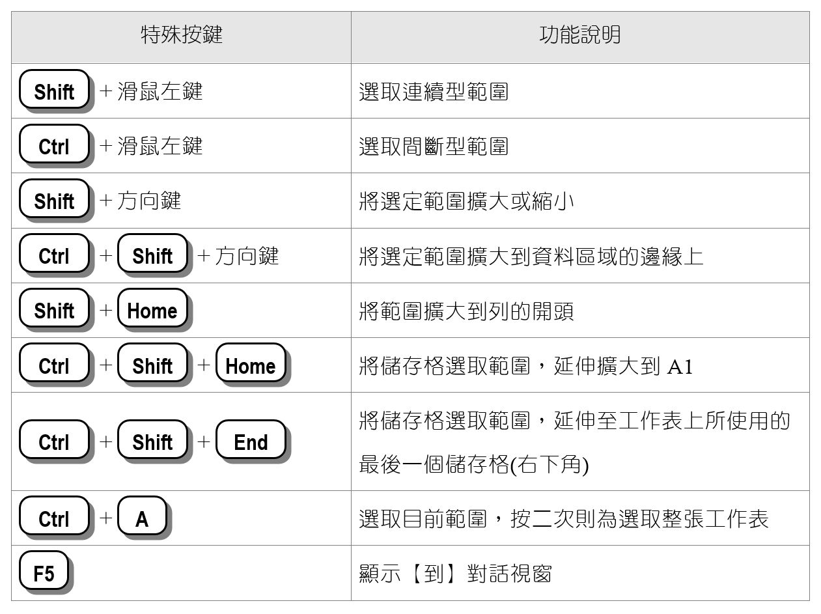
選取範圍快速方式

Slide 6
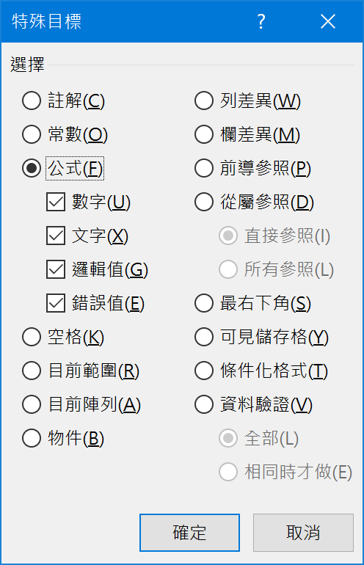
選取值、公式、物件

Slide 7
選取值、公式、物件

Slide 8
基本操作與觀念(II)
複製與搬移資料
複製格式、選擇性貼上
範圍名稱的使用

Slide 9
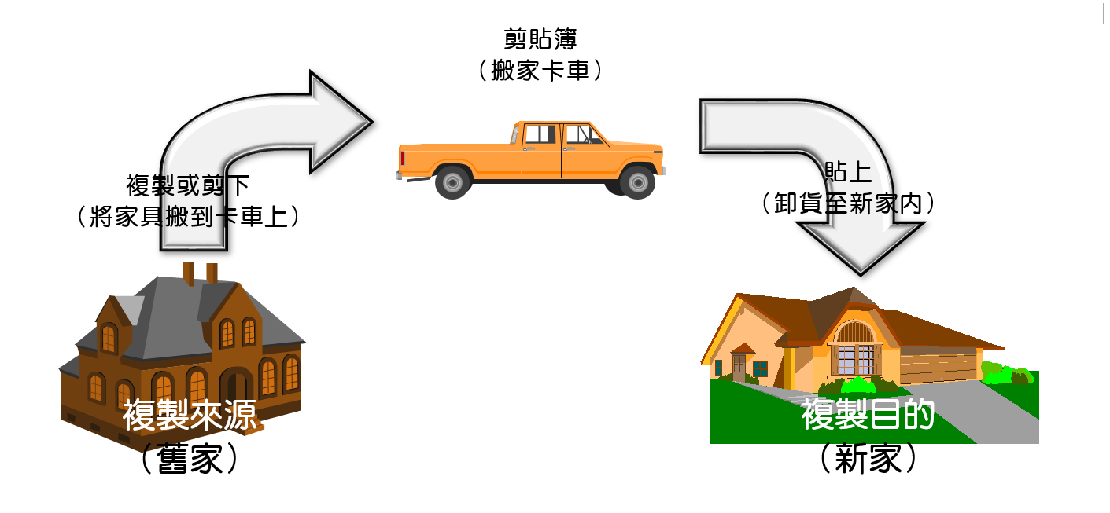
複製搬移資料

Slide 10
範圍名稱的使用

Slide 11
儲存格格式
字型、大小、色彩
框線-繪製框線、繪製格線
對齊方式
數值格式

Slide 12
儲存格格式

Slide 13
Excel表格
資料範圍轉換為表格
表格樣式
表格欄列增刪
選取表格方法
表格名稱與範圍調整

Slide 14
Excel表格

Slide 15
樞紐分析表
建立樞紐分析表
建立群組式樞紐分析
建立交叉分析篩選器
建立時間表

Slide 16
群組式樞紐分析

Slide 17
交叉分析篩選器

Slide 18
時間表

